Slide 1
מערכת שידורים לאומית
שקופית זו היא חובה
עליכם להתקין את הפונט Varela Round לפני תחילת העבודה.
אם ברצונכם לצפות בהנחיות להתקנת פונט Varela Round, תוכלו לעשות זאת בקלות.
צפו בסרטון הבא:
https://www.youtube.com/watch?v=NN9IgGTwbF0&feature=youtu.be
קישור להורדת הפונט
(אשרו את הודעת האבטחה)

Slide 2
מבוא למבנה המחשב
שקופית זו היא חובה
מלאו את פרטי השיעור, המקצוע והמורה .
(אין צורך להשאיר את הכיתובים "שם השיעור" , "המקצוע", מחקו אותם וכתבו רק את הפרטים עצמם).
קורס מערכות מחשב ואסמבלי
צביקה שטרקמן
תודה למרי גבע על העזרה בהכנת המצגות ובבדיקת התכנים

Slide 3
מה נלמד היום
פרטו בשקופית זו את נושאי הלימוד של השיעור
נלמד על הגדרת ושימוש במשתנים בשפת אסמבלי

Slide 4
משתנים בשפה עילית
כולנו מכירים את המשתנים משפות עיליות
בשפה עילית, הגדרת משתנה כוללת את:
  שם המשתנה
  טיפוס המשתנה (int, float,,,)
דוגמה:
int a; הצהרה על משתנה בשם a מטיפוס int (רק מספרים שלמים)
a=5; השמת ערך למשתנה a

Slide 5
משתנים באסמבלי
הפקודות שאנחנו מבצעים באסמבלי משפיעות ישירות על הזיכרון (על ה DS)
ראינו שאפשר לבצע: mov al, [ds:1]
או: mov [ds:1234h], ax
צורת עבודה כזו פחות נוחה למתכנת, ולכן עדיף להשתמש במשתנים.
הגדרת משתנה באסמבלי נעשית ע"י הצהרה על שמו והגודל בזיכרון שהוא תופס (עם אופציה להגדרת ערך התחלתי):
var-name data-type init-value
הגדרת המשתנים נעשית ע"י המתכנת בתחילת בלוק DATASEG
המשתנים עצמם נשמרים בסדר רציף החל מכתובת DS:0

Slide 6
כללים להגדרת משתנים
שם המשתנה עד 31 תווים. חייב להתחיל באות אנגלית, יכול להכיל גם ספרות וגם סימנים מיוחדים: $, -, ?, .
שדה הטיפוס (גודל המשתנה) מתחיל תמיד ב- D (קיצור של Define), ואחריו אות נוספת המציינת את הטיפוס:
  DB – byte – byte יחיד
  DW – word – 2 בתים
  DD- double word – 4 בתים
שדה הערך ההתחלתי יכול להכיל מספר או ערך מסוים, או ? אם לא רוצים לאתחל
חשוב: שמות בעלי משמעות!!!

Slide 7
דוגמאות להגדרת משתנים
DATASEG
; variables start from address ds:0000
aa db ? ; ds:0
bb db 5 ; ds:1
var1 dw ? ; ds:2
sum dw 234 ; ds:4
var2 dd ? ; ds:6
char1 db ‘a’ ; ds:10, ds:ah -> ascii of a
char2 db “b” ; ds:11
result dw 2678h ; ds:12
mask db 01010101b ; ds:14
x db -10 ;ds:15 -> F6

Slide 8
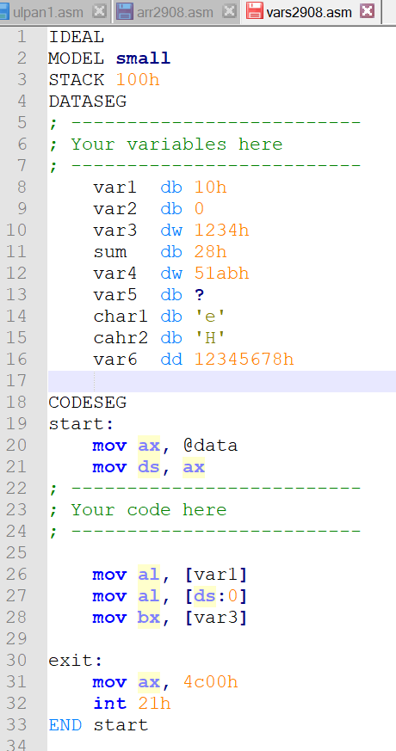
דוגמה לתוכנית עם הגדרת משתנים
איך יראה הזיכרון?

Slide 9
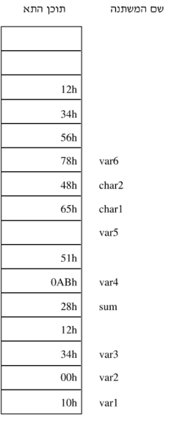
מפת הזיכרון:
ds:d
ds:c
ds:b
ds:a
ds:9
ds:8
ds:7
ds:6
ds:5
ds:4
ds:3
ds:2
ds:1
ds:0
(*) הדוגמה מתוך ספר אסמבלי של האוניברסיטה הפתוחה

Slide 10
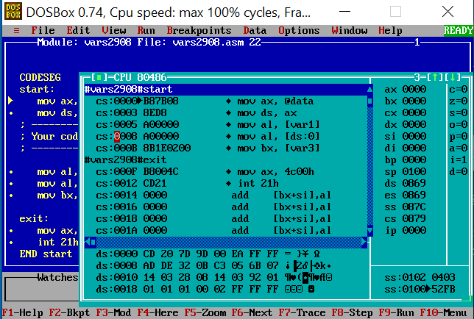
איך רואים את המשתנים ב- TD
כרגיל: tasm, tlink
מוודאים שאין שגיאות
td filename
view -> cpu
תזכורת: 2 הפקודות הראשונות מאתחלות את ה- – DS, יש לבצע אותן בעזרת F8

Slide 11
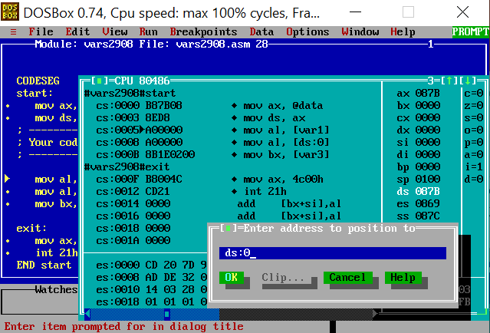
לאחר ביצוע 2 הפקודות, גשו עם העכבר לאזור שמתחת לקוד – שימו לב שכרגע רואים שם את ES Extra Segment.
הקליקו ctrl+g, יפתח חלון
כתבו בתוכו ds:0

Slide 12
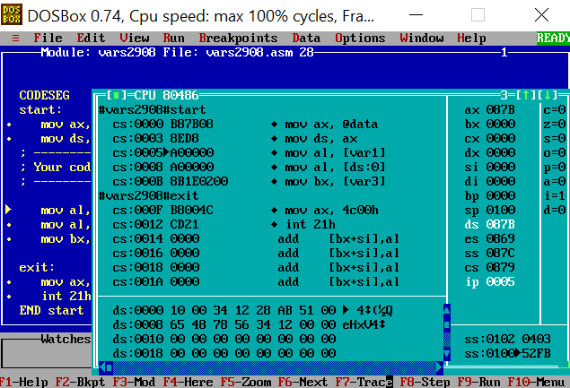
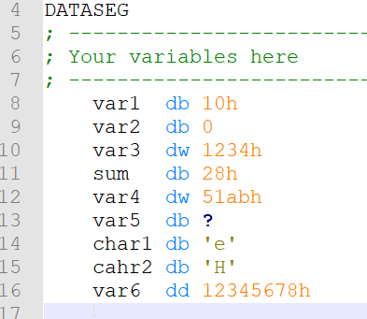
כעת יופיע ה- DS וניתן לראות את המשתנים

Slide 13
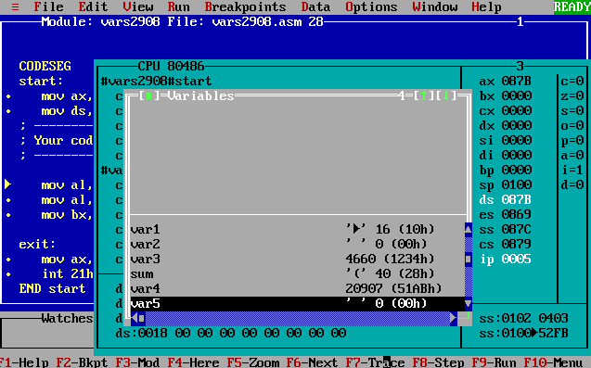
עוד שיטה לראות את המשתנים
view -> variables
שימו לב לחלון מצד ימין שמאפשר גלילה

Slide 14
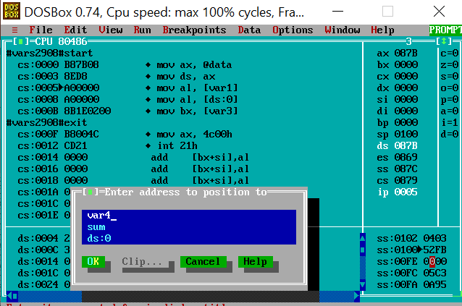
עוד דרך לראות את המשתנים בזיכרון
הקשת ctrl+g ואז את שם המשתנה – תפנה אותנו ישירות למיקומו בזיכרון

Slide 15
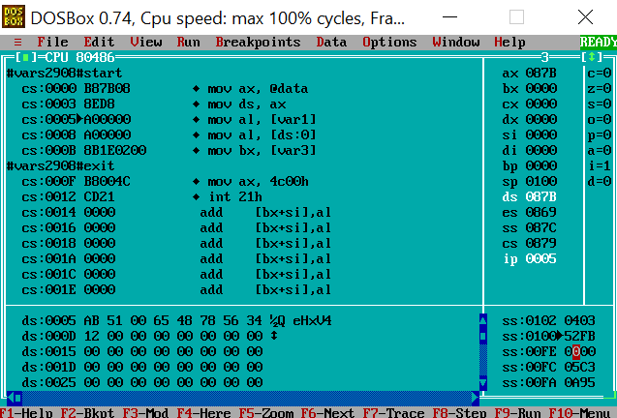

Slide 16
שימו לב למשתנה var3
שימו לב לסדר הבתים
ש-var3 מופיע בזיכרון
ds:d
ds:c
ds:b
ds:a
ds:9
ds:8
ds:7
ds:6
ds:5
ds:4
ds:3
ds:2
ds:1
ds:0
(*) הדוגמה מתוך ספר אסמבלי של האוניברסיטה הפתוחה

Slide 17
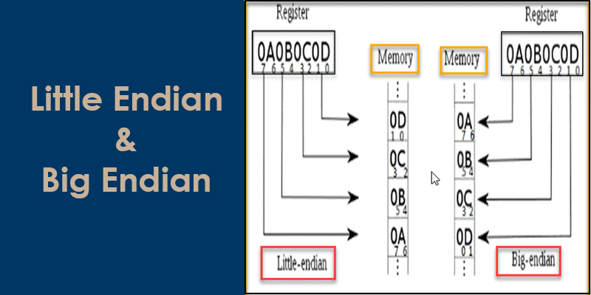
Little Endian, Big Endian
אסמבלי ב-8086 עובד עם
Big Endian

Slide 18

מתוך הספר מסעי גוליבר
מאת ג'ונתן סוויפט
אחד הספרים הסאטיריים המוכרים בעולם כולו. המהדורה הראשונה שלו יצאה לאור בשנת 1726 והייתה לרב-מכר בן-לילה.
ספינתו של גוליבר נטרפת בחופי ליליפוט, והוא נלכד על ידי האנשים הזעירים שבאי.
הוא לומד שהממלכה ליליפוט, נמצאת במצב מלחמה עם ממלכה שכנה בשם בלפוסקו, כשעילת הסכסוך הוא ויכוח מר בשאלה מאיזה צד יש לשבור או לחתוך את קליפתה של ביצה מבושלת: מן הצד החד או מן הצד הקהה.
הוא מתחבב על המלך המקומי וזוכה להערכה, בעיקר משום שהוא מצליח לחסל את הצי של הממלכה היריבה "בלפוסקו". אולם גוליבר מסרב לשתף פעולה עם מלך ליליפוט שמנסה לשעבד את בלפוסקו, ולכן הוא מוקע כבוגד והמלך זומם להוציאו להורג.

Slide 19
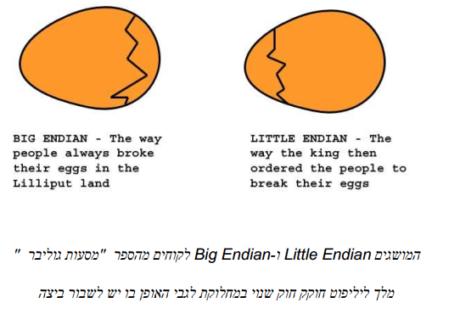
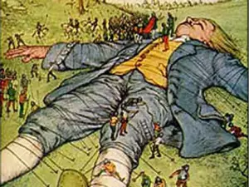
אנקדוטה מעניינת היא שאפיון המחלוקת שסוויפט השתמש בה - Big Endian מול Little Endian, אומץ על ידי עולם המחשוב המודרני. ראו סדר בתים

Slide 20
תזכורת: פעולת mov על משתנים
מבנה כללי:
opcode [opnd1 [,opnd2]]
אופרנד בהוראה יכול להיות אחד מארבעה סוגים:
              קבוע
              אוגר
              מען (כתובת) בזיכרון (DS)
              משתנה

Slide 21
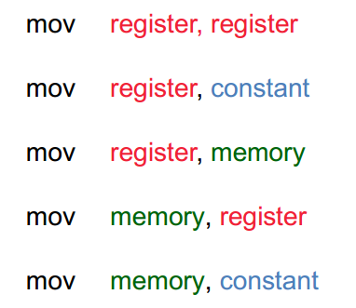
איך משתמשים בפקודת mov?
(*) מתוך ספר אסמבלי של המרכז לחינוך סייבר

Slide 22
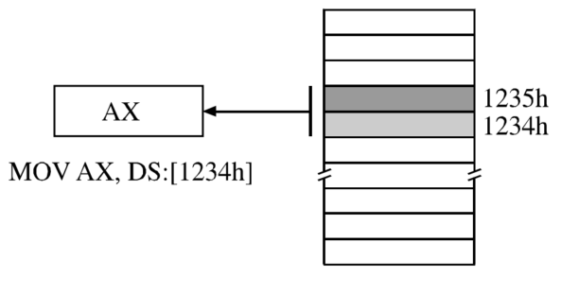
מיעון ישיר Direct Addressing mode
אחד האופרנדים מכיל כתובת של תא בזיכרון, שבתוכו נמצא הנתון עליו תתבצע הפעולה
דוגמה:
  נתון לנו משתנה a שנמצא בזיכרון וגודלו word - 16 ביטים
  נתון שהמשתנה נמצא בכתובת 1234h ב- DS
  מכאן ידע שהוא נמצא ב-2 בתים: 1234h, 1235h
איך מתבצעת הפקודה?
  mov ax, [ds:1234h]
  או mov ax, [a]
שימו לב: שימוש בכתובת ישירה אינו יעיל, ועדיף להשתמש במשתנים.
נרחיב על משתנים בהמשך!
(*) מתוך ספר אסמבלי של האוניברסיטה הפתוחה

Slide 23
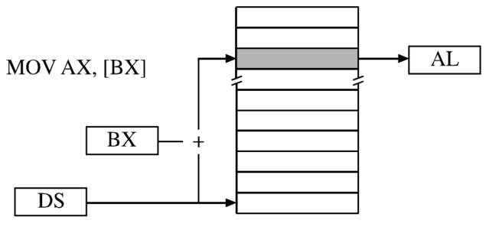
מיעון עקיף בעזרת אוגר
- Register indirect addressing
כתובת המשתנה (כלומר הנתון בזיכרון) נרשם בצורה עקיפה ע"י רגיסטר.
משתמשים ב- BX, BP, SI, DI
דוגמה: mov al, [bx]
  המשמעות: העתק לאוגר AL את הנתון המאוחסן בכתובת עליה מצביע אוגר BX
  נניח שב- bx יש את הערך 100h
  ההוראה תיקח את הנתון ששמור ב ds:[0100h]
  ותעתיק אותו ל-AL
(*) מתוך ספר אסמבלי של האוניברסיטה הפתוחה

Slide 24

חוקים (תקפים לכל השפה)
פריסה 2
(הפריסות שונות זו מזו במיקום תיבות הטקסט וגרפיקת הרקע,
ותוכלו לגוון ביניהן)
חוק שני – פנייה לזיכרון באמצעות האוגרים BX,SI,DI בלבד.
אסור להשתמש ב SI ו- DI בו זמנית
את השקופית הזו תוכלו לשכפל, על מנת ליצור שקופיות נוספות הזהות לה – אליהן תוכלו להכניס את התכנים.
כדי לשכפל אותה, לחצו עליה קליק ימיני בתפריט השקופיות בצד ובחרו
"שכפל שקופית" או "Duplicate Slide"
(מחקו ריבוע זה לאחר הקריאה)
חוקי | לא חוקי
Mov al, [bx] | mov al, [ax]
mov si, dx mov [si], dx | mov [dx], ax
mov [bx + di], ah | mov [bx + si + di], ah mov [si + di], ax

Slide 25
חוקים (תקפים לכל השפה)
פריסה 2
(הפריסות שונות זו מזו במיקום תיבות הטקסט וגרפיקת הרקע,
ותוכלו לגוון ביניהן)
חוק שלישי – התאמה בין הזיכרון לאוגרים.
כשרוצים לפעול על תא אחד בזיכרון יש להשתמש באוגר בגודל בית (למשל DL).
כשרוצים לפעול על שני תאים בזיכרון יש להשתמש באוגר בגודל מילה (למשל AX) .
את השקופית הזו תוכלו לשכפל, על מנת ליצור שקופיות נוספות הזהות לה – אליהן תוכלו להכניס את התכנים.
כדי לשכפל אותה, לחצו עליה קליק ימיני בתפריט השקופיות בצד ובחרו
"שכפל שקופית" או "Duplicate Slide"
(מחקו ריבוע זה לאחר הקריאה)
דוגמה | הסבר
mov [1000], bl mov al, [1000] | העתקה של בית אחד לכתובת 1000 בזיכרון העתקה של בית אחד מכתובת 1000 בזיכרון
mov [1000], ax Mov bx, [1000] | העתקה של word (שני בתים) מ- AX לזיכרון (כתובות 1000 ו-1001) העתקה של שני בתים מהזיכרון (כתובות 1000 ו-1001) ל- BX

Slide 26
חוקים (תקפים לכל השפה)
פריסה 2
(הפריסות שונות זו מזו במיקום תיבות הטקסט וגרפיקת הרקע,
ותוכלו לגוון ביניהן)
חוק רביעי – אסור לבצע פעולות בהם שני האופרנדים הם כתובות בזיכרון.
זאת אומרת שאסור לבצע פעולות ישירות בין שני תאים בזיכרון.
את השקופית הזו תוכלו לשכפל, על מנת ליצור שקופיות נוספות הזהות לה – אליהן תוכלו להכניס את התכנים.
כדי לשכפל אותה, לחצו עליה קליק ימיני בתפריט השקופיות בצד ובחרו
"שכפל שקופית" או "Duplicate Slide"
(מחקו ריבוע זה לאחר הקריאה)
mov ]1000], [2000] | אסור !!!
חישבו למה?

Slide 27
חוקים (תקפים לכל השפה)
פריסה 2
(הפריסות שונות זו מזו במיקום תיבות הטקסט וגרפיקת הרקע,
ותוכלו לגוון ביניהן)
חוק חמישי – אסור ליצור עמימות בזיכרון.
שאלה - מה הבעיה עם הפקודה? mov [1000], 5
תשובה – המחשב יודע שעליו לשמור את המספר 5 בזיכרון בכתובת 1000,
אבל הוא לא יודע על גבי כמה בתים החל מכתובת 1000 לאחסן את המספר 5.
(בניגוד להעברת רגיסטר שבו הגודל מוגדר)
את השקופית הזו תוכלו לשכפל, על מנת ליצור שקופיות נוספות הזהות לה – אליהן תוכלו להכניס את התכנים.
כדי לשכפל אותה, לחצו עליה קליק ימיני בתפריט השקופיות בצד ובחרו
"שכפל שקופית" או "Duplicate Slide"
(מחקו ריבוע זה לאחר הקריאה)
1000
1000
1001
5
0
5

Slide 28
חוקים (תקפים לכל השפה)
פריסה 2
(הפריסות שונות זו מזו במיקום תיבות הטקסט וגרפיקת הרקע,
ותוכלו לגוון ביניהן)
חוק חמישי – אסור ליצור עמימות בזיכרון.
את השקופית הזו תוכלו לשכפל, על מנת ליצור שקופיות נוספות הזהות לה – אליהן תוכלו להכניס את התכנים.
כדי לשכפל אותה, לחצו עליה קליק ימיני בתפריט השקופיות בצד ובחרו
"שכפל שקופית" או "Duplicate Slide"
(מחקו ריבוע זה לאחר הקריאה)
1000
1000
1001
5
0
5
הפתרון – לציין מפורשות בפקודה:
mov ]byte ptr 1000], 5 | mov [word ptr 1000], 5

Slide 29
סיכום
ראינו איך מגדירים משתנים
איך משתמשים בהם
איפה הם נמצאים ב- DS
איך רואים אותם

Slide 30
מה נלמד היום
פרטו בשקופית זו את נושאי הלימוד של השיעור
נראה אם יש משמעות במשתנים ל signed או unsigned
איך מגדירים קבוע
הגדרת מחרוזת
הגדרת מערך
פעולות על מערכים

Slide 31
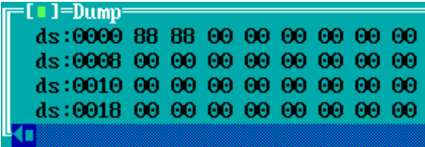
signed, unsigned ומשתנים
שימו לב שלא הגדרנו אם משתנה הוא signed או unsigned
הגדרנו רק כמה מקום הוא תופס בזיכרון
נראה דוגמה:
DATASEG
Var1 db -120
Var2 db 136
נסתכל על הזיכרון:
(*) הדוגמה מתוך ספר אסמבלי של המרכז לחינוך סייבר

Slide 32
הסבר
ב- signed עם 8 ביטים:
  -12010 = 88h
ב- unsigned עם 8 ביטים:
  13610 = 88h
הייצוג במחשב הוא 10001000b = 88h
כמו שנאמר קודם: הפרשנות והשימוש בנתונים הם באחריות המתכנת
(*) הדוגמה מתוך ספר אסמבלי של המרכז לחינוך סייבר

Slide 33
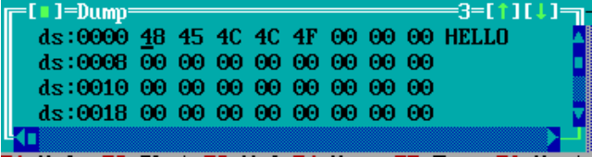
הגדרת מחרוזת תווים
ניתן להגדיר כך:
varname db “HELLO”
זה שקול ל:
varname1 db “H”
varname2 db “E”
varname3 db “L”
varname4 db “L”
varname5 db “O”
מפת הזיכרון:
יצרנו מחרוזת של 5 בתים, בכל אחד תו Ascii

Slide 34
הגדרת מערכים - arrays
באסמבלי – מערך הוא משתנה המכיל אוסף של איברים מאותו גודל.
כל איבר נקרא אלמנט ויש לו אינדקס שקובע מה מיקומו במערך.
האיברים נשמרים בצורה טורית, כאשר האינדקס הראשון הוא 0.
שאר האיברים עוקבים אחריו על פי הסדר.
כתובת הבסיס של המערך בזיכרון – היא הכתובת של האלמנט הראשון שלו
לכל אלמנט יש כתובת בזיכרון שמחושבת ע"י:
ElementAdd = ArrayBaseAdd + Index * elementSize

Slide 35
הגדרת מערך פשוט
Array1 db 1, 2, 2, 4, 5, 28
Array2 dw 1, 2, 2, 4, 5, 28

Slide 36
הגדרת מערך עם גודל ואתחול
ArrayName SizeOfElement N dup (?)
ArrayName – שם המערך
sizeOfElement – גודל כל איבר:
  db
  dw
  dd
N – כמות האלמנטים במערך
Dup – שכפול (duplicate)
אפשר לאתחל במספרים שלמים וחיוביים, או לשים ? אם לא רוצים ערך התחלתי

Slide 37
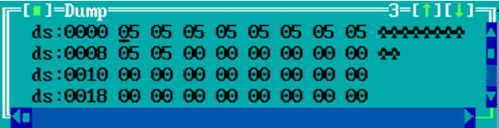
דוגמה
מערך של 10 בתים שמאותחלים כולם ל -5
Array1 db 10 dup (5)
מפת הזיכרון:
בהנחה שזהו המשתנה הראשון שמוגדר ב DataSeg:
- האיבר הראשון יהיה בכתובת 0, השני ב- 1, וכו'
(*) הדוגמה מתוך ספר אסמבלי של המרכז לחינוך סייבר

Slide 38
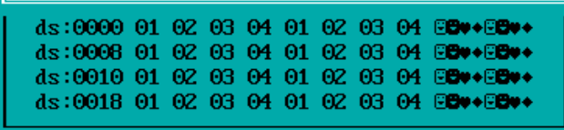
עוד דוגמה
arrayOf1234 db 8 dup (1,2,3,4)
מפת הזיכרון תהיה:

Slide 39
ביצוע פקודות mov על מערכים
נתון: arr1 db 1, 2, 3, 4, 5
mov al, [arr1] - העברת האיבר הראשון ל-al
mov ah, [arr1+3] - העברת האיבר הרביעי ל-ah

Slide 40
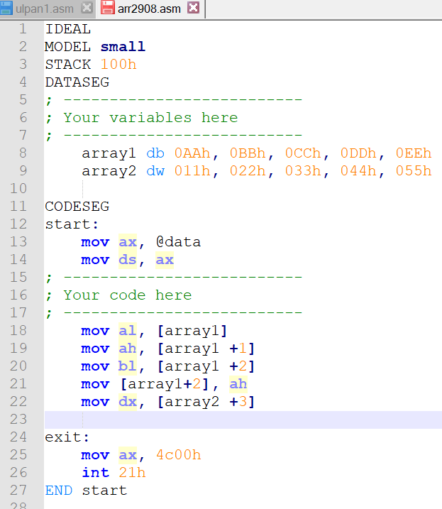
דוגמה לשימוש במערכים

Slide 41
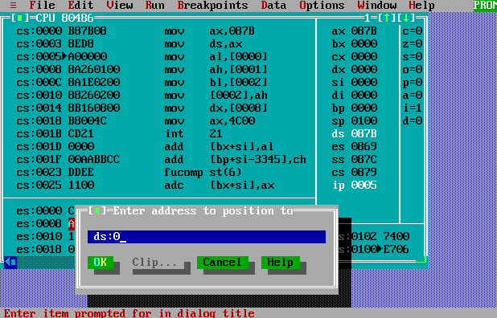
גישה לזיכרון

Slide 42
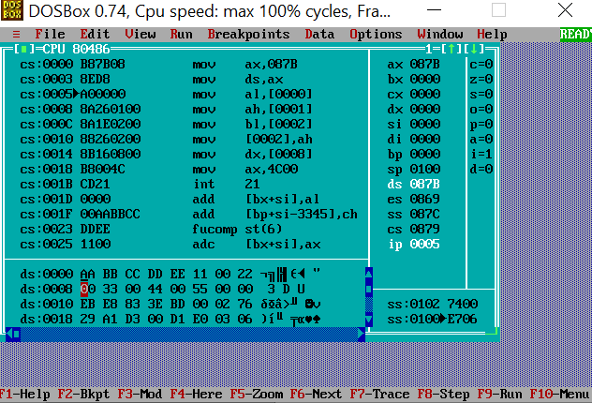
הנה המערכים:

Slide 43
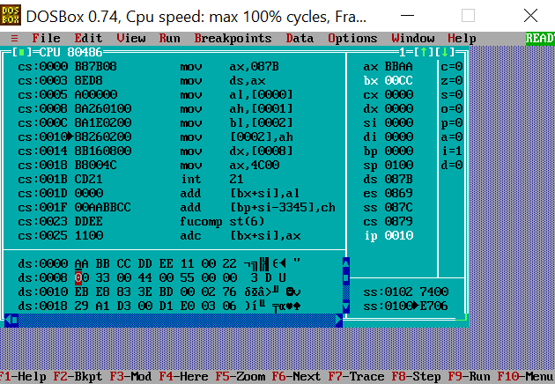
ביצוע 3 הפקודות הראשונות:

Slide 44
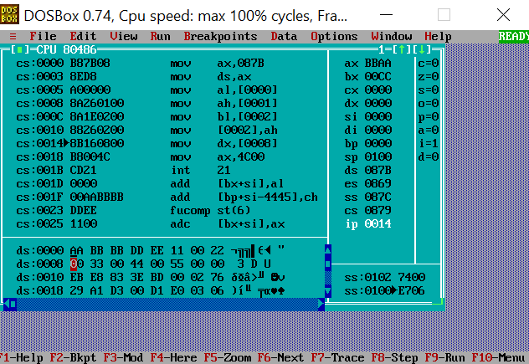
ביצוע הפקודה הרביעית:

Slide 45
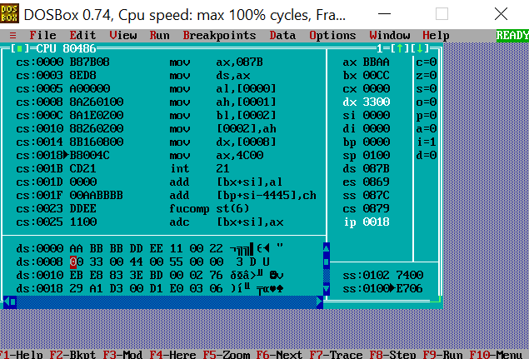
הפקודה החמישית:

Slide 46
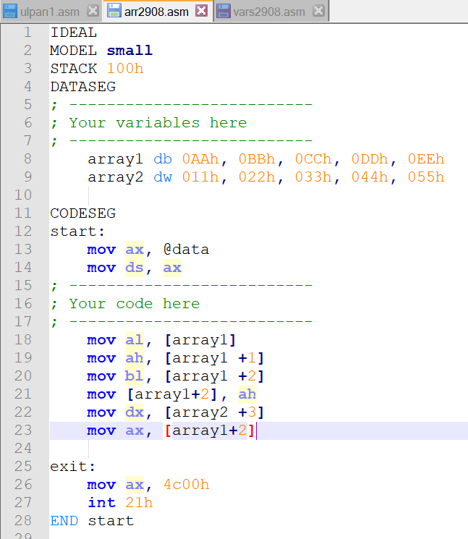
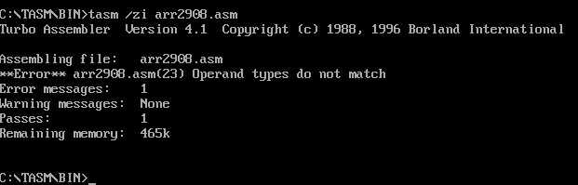
חוקים (תקפים לכל השפה)
פריסה 2
(הפריסות שונות זו מזו במיקום תיבות הטקסט וגרפיקת הרקע,
ותוכלו לגוון ביניהן)
הרחבה של החוק החמישי – אסור ליצור עמימות בזיכרון.
נתון המערך array1:
רוצים לבצע את הפקודה: Mov ax, [array1+2] )שורה 23)
אם היינו מפעילים tasm היינו מקבלים שגיאה:
את השקופית הזו תוכלו לשכפל, על מנת ליצור שקופיות נוספות הזהות לה – אליהן תוכלו להכניס את התכנים.
כדי לשכפל אותה, לחצו עליה קליק ימיני בתפריט השקופיות בצד ובחרו
"שכפל שקופית" או "Duplicate Slide"
(מחקו ריבוע זה לאחר הקריאה)
שימו לב: אופרנד המקור הוא byte, אופרנד היעד הוא word

Slide 47
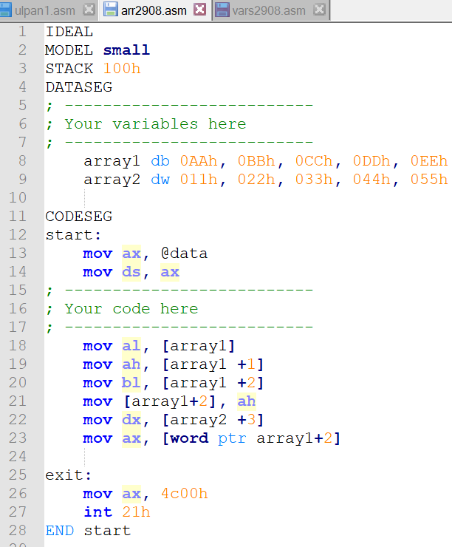
חוקים (תקפים לכל השפה)
פריסה 2
(הפריסות שונות זו מזו במיקום תיבות הטקסט וגרפיקת הרקע,
ותוכלו לגוון ביניהן)
הפתרון – לציין מפורשות בפקודה:
Mov ax, [word ptr array+2]
את השקופית הזו תוכלו לשכפל, על מנת ליצור שקופיות נוספות הזהות לה – אליהן תוכלו להכניס את התכנים.
כדי לשכפל אותה, לחצו עליה קליק ימיני בתפריט השקופיות בצד ובחרו
"שכפל שקופית" או "Duplicate Slide"
(מחקו ריבוע זה לאחר הקריאה)

Slide 48
פקודת offset
פקודת offset שמה ברגיסטר bx את הכתובת (offset) של תחילת המערך.
מאפשרת לנו להשתמש ב –bx כמצביע לתחילת המערך בפקודות mov.
דוגמה: נתון מערך array של bytes
mov bx, offset array
mov al, [bx]
mov ah, [bx+2]
היתרון: bx מחזיק את כתובת תחילת המערך ועל ידי קידום שלו ניתן להתקדם על
איברי המערך. זיכרו שפעולות על רגיסטרים הן מהירות!
שימו לב: פקודת LEA עושה בדיוק אותו הדבר ויש לה אותו opcode:
LEA bx, [array]

Slide 49
סיכום
למדנו להגדיר מערכים
לראות אותם בזיכרון
לבצע עליהם פקודות mov

Slide 50

שקופית זו היא חובה
שימוש ביצירות מוגנות בזכויות יוצרים ואיתור בעלי זכויות
השימוש ביצירות במהלך שידור זה נעשה לפי סעיף 27א לחוק זכות יוצרים, תשס"ח-2007. אם הינך בעל הזכויות באחת היצירות, באפשרותך לבקש מאיתנו לחדול מהשימוש ביצירה, זאת באמצעות פנייה לדוא"ל rights@education.gov.il

